Slide 1
1.Неправилнте глаголи aller – оди и partir – заминува во сегашно време 2. Места за одмор и предлози за место 3. Превозни средства
Unité 5 Vive les vacances!
Pofesseur Vesna Aleksoska

Slide 2
Глаголот “aller” – оди
Глаголот “aller” е неправилен глагол и се учи на памет!
На следниот линк можиш да видиш како се изговара
https://www.youtube.com/watch?v=QtO4nU7JaY8

Slide 3
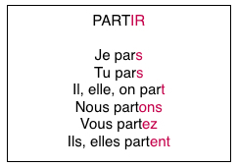
Глаголот “partir” - заминува
Глаголот “partir” е исто така неправилен глагол, значи се учи на памет!
Кои други неправилни глаголи досега ги знаеш?
( Глаголите “être” и “ avoir”)
3. Изговор за глаголот
https://www.youtube.com/watch?v=ssq-buGxmrI

Slide 4
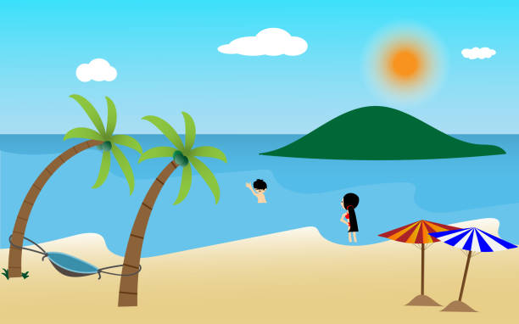
Où tu vas en vacances? Каде одиш на одмор?
Je vais à la mer. Јас одам на море.
Je vais à la montagne. Јас одам на планина.
Ja vais au camping. Јас одам на кампирање.

Slide 5
4. Je vais chez mes grands – parents.
Јас одам кај баба ми и дедо ми.
5. Je vais à Paris. Jас одам во Париз.
6. Je vais aux Etats – Unis. Јас одам во САД (Америка)

Slide 6
la mer
le camping
la montagne
les grands-parents
Les États - Unis
Paris

Slide 7
Предлозите за место
“à” и “chez”
1. à + именки
à+ la = à la (ex. à la montagne)
à + le = au (ex. au camping)
à + l’ = à l’ (ex. à l`école)
à + les = aux (ex. aux États – Unis)
2. à + град ( еx. à Paris, à Bitola…..)
3. Chez + личност (еx. Chez mes grands-parents, chez moi, chez Philippe..)

Slide 8
Досега, преку оваа презентација треба да научиш:
Да ги менуваш глаголите aller и partir во сегашно време
( напиши ги барем по 5 пати и вежбај изговор преку видеата)
2. Места за одмор како планина, море, кампување итн....
3. Предлози за место
Вежби поврзани со овој наставен материјал, во учебникот на страна 52,
1 вежба ( да се напиши точната форма на глаголот)
2 вежба ( да се допишат речениците со местата каде што оди Реми, преку сликата го откривате местото)
3 вежба ( да се напиши каде е Тома, да се дополнат речениците со местото каде што е Тома, исто како и претходната вежба, преку сликата го откривата местото )

Slide 9
Comment tu vas en vacances? Како одиш на одмор? ( со кое превозно средство?)
За превозните средства ги употребуваме предлозите
“en” и “à” .
“en” се користи пред моторизираните превозни средства (освен мотор)
Ex. En avion = со авион
2. “à” се користи со : мотор и велосипед. еx. À vélo = со велосипед.

Slide 10
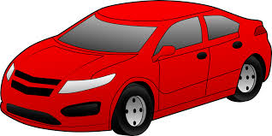
Les transports https://www.youtube.com/watch?v=Pcc0InZjqK8
la voiture
(en voiture)
l`avion
(en avion)
J`aime la voiture.
Je vais a l`ecole en voiture.
J`adore l`avion.
Je vais aux Etats – Unis en avion.

Slide 11
le bus
(en bus)

Slide 12
le taxi
(en taxi )

Slide 13
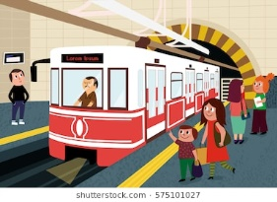
le métro
(en métro)

Slide 14
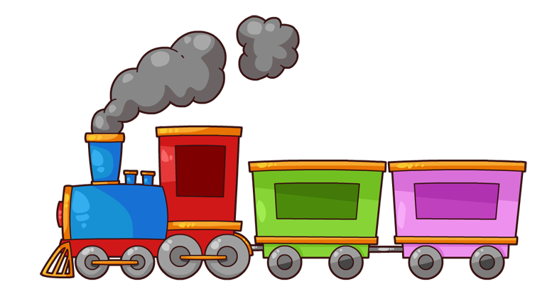
le train
(en train)

Slide 15
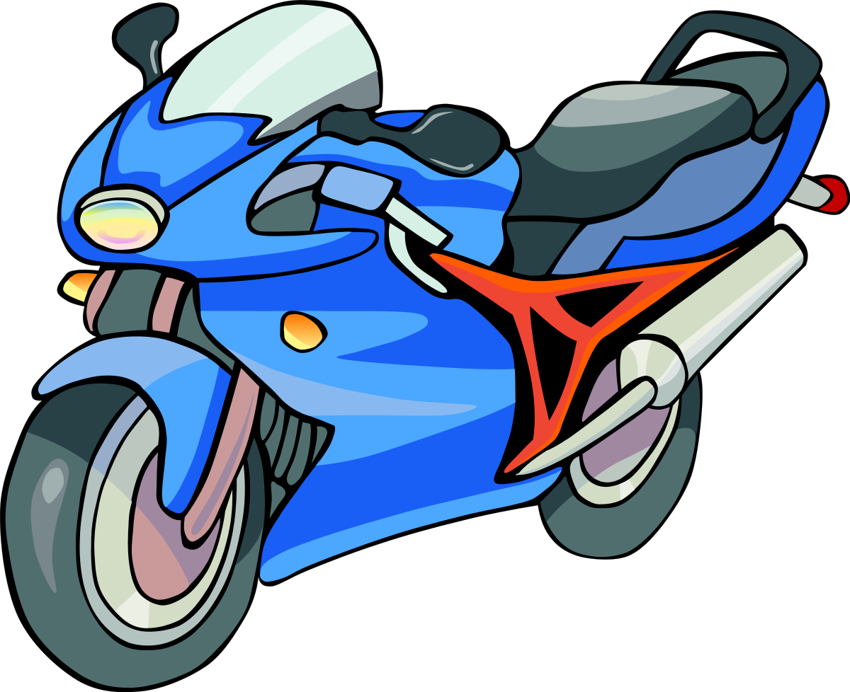
le moto
(à moto)

Slide 16
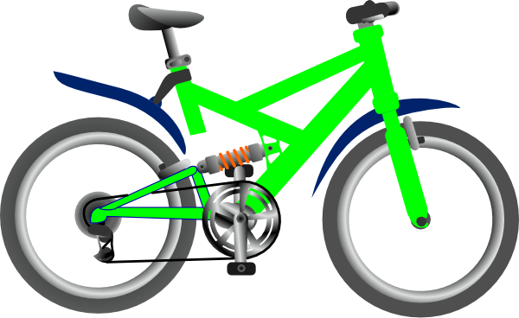
le vélo
(à vélo)

Slide 17
à pied
(пешки)

Slide 18
Преведи ги речениците на француски јазик
1.Ние одиме на планина со кола.
2. Јас заминувам на одмор со воз.
3. Ти одиш на море со авион.
4. Ние одиме на училиште пешки.
5. Моите родители одат на кампување.
6. Јас го обожавам авионот.
7. Вие заминувате со кола?
8. Каде одите на одмор?
9. Како заминувате на одмор?

Slide 19
Les traductions:
On va à la montagne en voitire. / Nous allons à la montagne en voiture.
Je pars en vacances en train.
Tu vas à la mer en avion.
On va à l`école a pied. / Nous allons à l`école à pied.
Mes parents vont au camping.
J`adore l`avion.
Vous partez en voiture?
Vous allez où en vacances?
Comment vous partez en vacances?

